Slide 1


XCCL 通信库
大模型系列 – 集合通信库
ZOMI

Slide 2
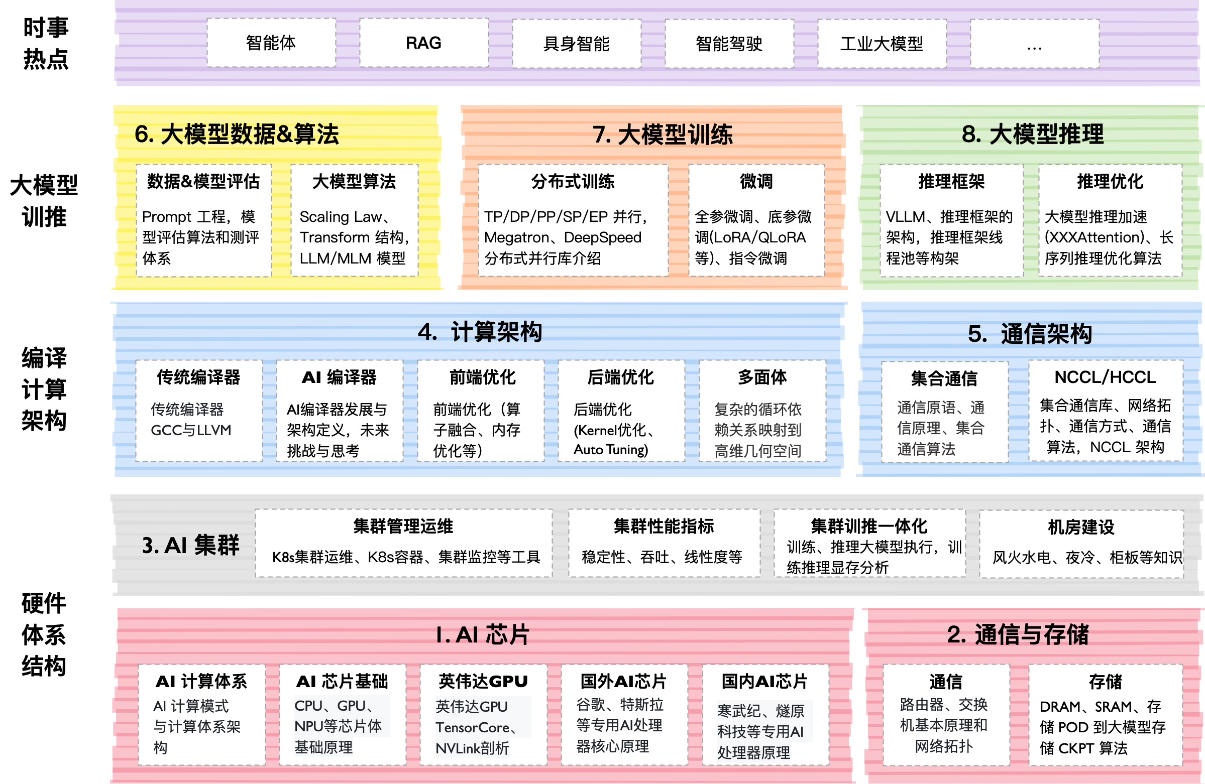

Slide 3
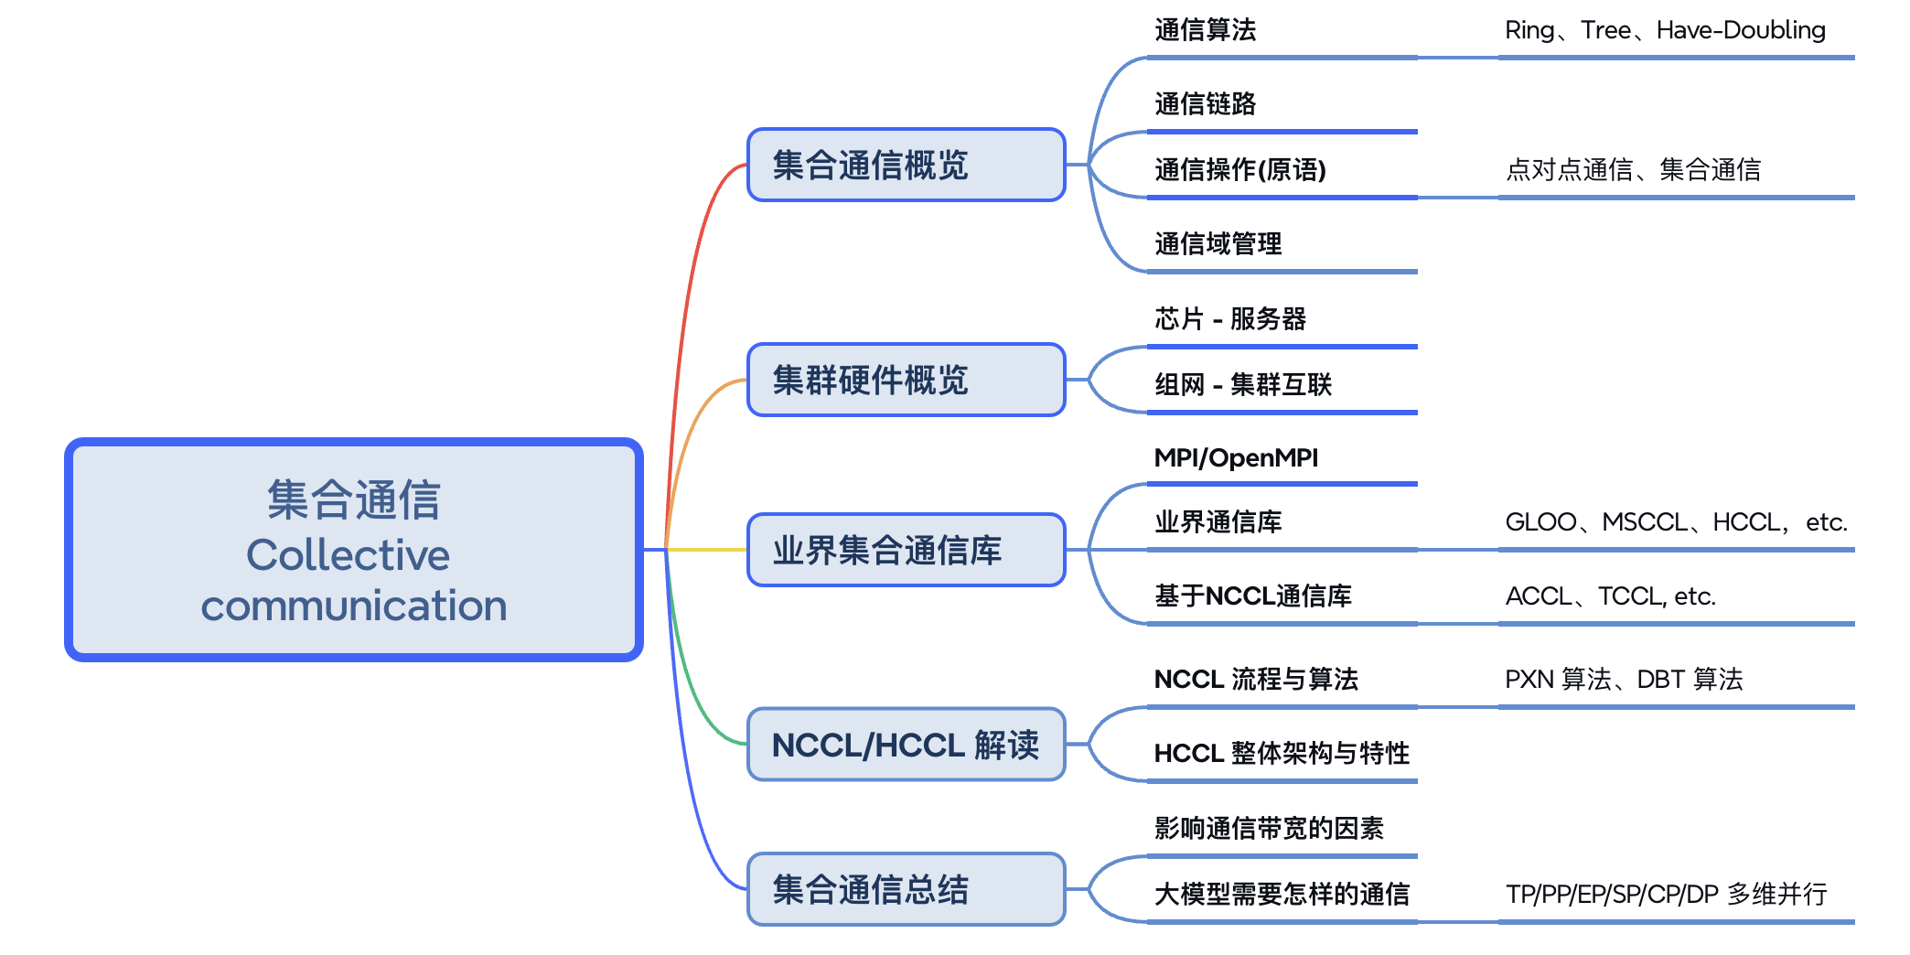
思维导图 XMind

Slide 4
Question
业界有哪些著名集合通信库 XCCL？大厂训练自己的大模型都有哪些库？
大模型训练过程中，大厂用到集合通信库 XCCL 都有什么优缺点？

Slide 5
本节内容
XCCL 基本概念
NVIDIA NCCL
阿里 ACCL
腾讯 TCCL
AMD RCCL
Intel OneCCL
Meta Gloo
总结与思考

Slide 6
01. XCCL 基本概念
Basic Concept

Slide 7

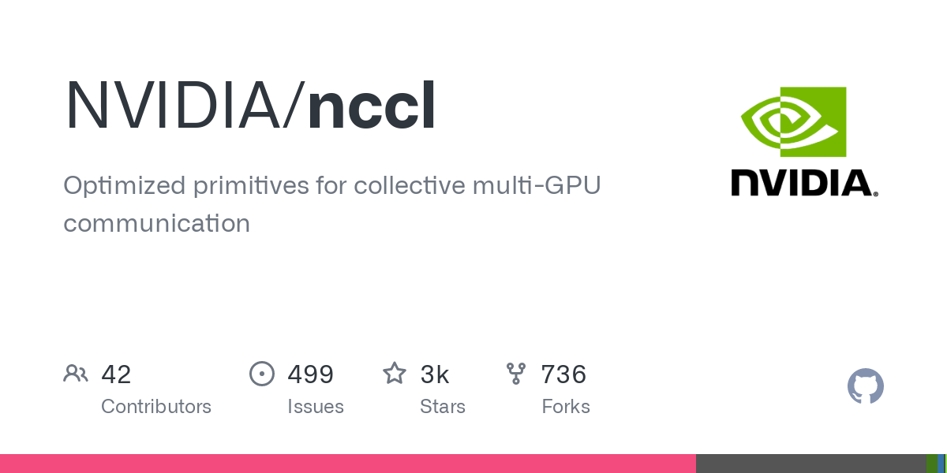





为 AI 而生的通信库

Slide 8
XCCL 提供的基本能力
XCCL（XXXX Collective Communication Library）集合通信库，大体上会遵照 MPI 提供 API 接口规定，实现了包括点对点通信（SEND,RECV 等），集合通信（ REDUCE，BROADCAST，ALLREDUCE等）等相关接口；

Slide 9
XCCL 提供的基本能力
针对统一通信原语，在不同的网络拓扑实现不同的优化算法。
根据自己硬件或者是系统需要，在底层实现上进行相应改动，保证接口的稳定和性能。

Slide 10
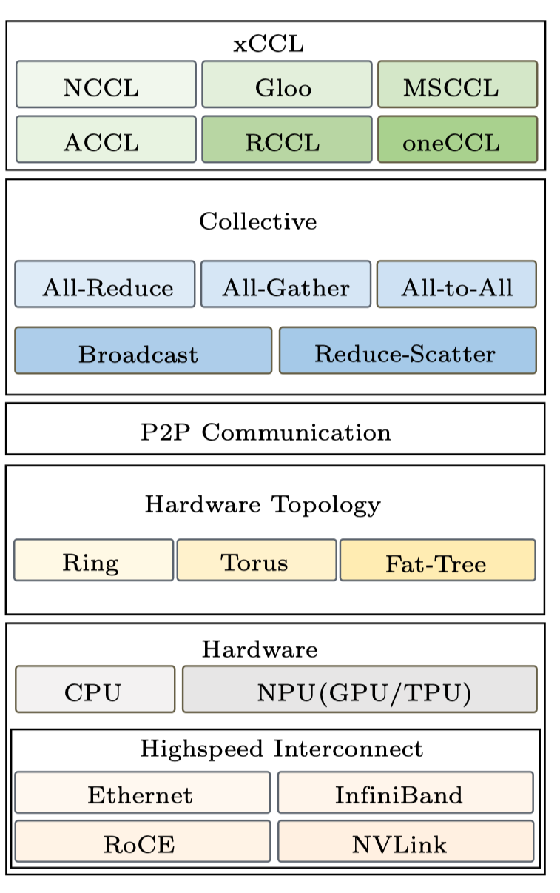
XCCL 在 AI 系统中的位置

Slide 11
Question
这么多不同 XCCL 通信库，核心功能都是实现点对点（P2P）和集合通信（CC）算法，难道还有什么大的改进点？

Slide 12
基于 NCCL 进行创新
对基础/集合通信算法创新：
对开源网络拓扑编排算法进行优化
对基础通信算子&集合通信算法进行优化
网络传输优化：
对拥塞控制、路由控制进行优化
对传输协议层、路由协议层等进行细化操作
端网协同专用优化：
端网协同自研协议栈，匹配自研交换机
适配自研的网络架构进行优化

Slide 13
02. NVIDIA NCCL

Slide 14
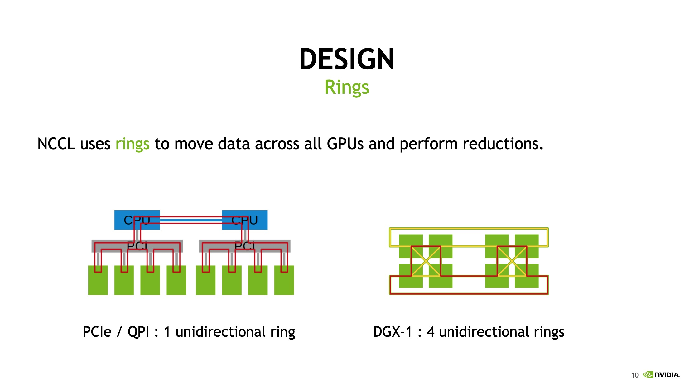
NCCL：NVIDIA 通信库
低延迟与高带宽：优化通信路径和数据传输策略，实现低延迟&高带宽；
并行性：支持多并发集合操作，可以在不同数据流上同时进行通信，进一步提高了计算效率。
容错性：GPU/网络连接出现故障，NCCL自动重新配置通信路径，确保系统的健壮性和可靠性。
NCCL uses rings to move data across all GPUs and perform reductions.

Slide 15
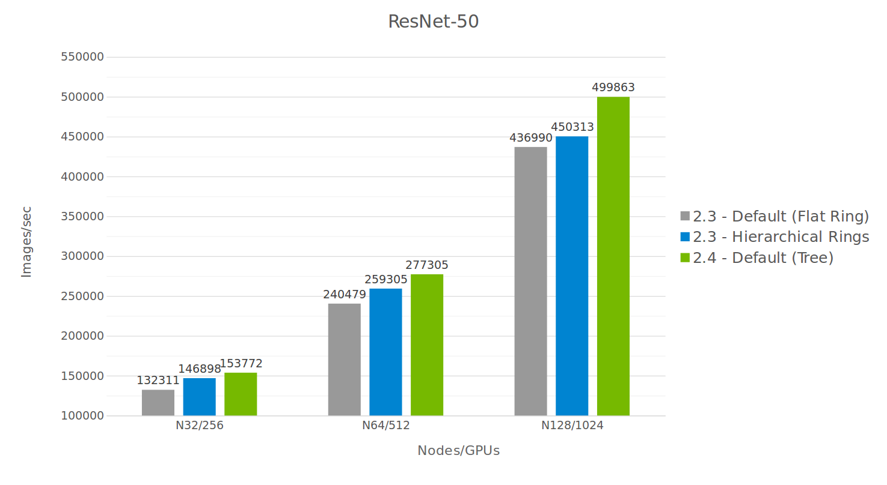
NCCL：NVIDIA 通信库
支持多网卡集合通信操作
支持 GPU Direct RDMA 技术
支持节点内多进程和单进程使用

Slide 16
NCCL 的优点
生态开源：
支持用户按需自定义新的集合通信算法（ACCL、TCCL 等）；
内置基础通信算子，开箱即用；
灵活解耦：
CUDA 等其他组件解耦单独商发，版本独立演进和发布；
暴漏不同层级 API，灵活兼顾自定义性能增强与开发易用性；
提供 NCCL Net Plugin API；

Slide 17
NCCL 的不足
节点间拓扑识别能力、流量监控、信息获取能力有限；
GPU + IB 效果更好，RDMA 等网络支持度一般；
缺乏对异构网络（clos/tours/RDMA）通信传输系统级优化，需要用户基于原子接口开发；
CC算法编排不感知物理拓扑，当前内置ring、tree算法只适合ring、tree型物理拓扑；
容错管理粒度粗，任意执行过程出错，NCCL 重启；

Slide 18
03. 阿里 ACCL
https://help.aliyun.com/zh/pai/user-guide/accl-alibaba-high-performance-collective-communication-library
EFLOPS: Algorithm and System Co-design for a High Performance Distributed Training Platform (2021)
基于NCCL（Nvidia Collective Communication Library）开发的集合通信库

Slide 19
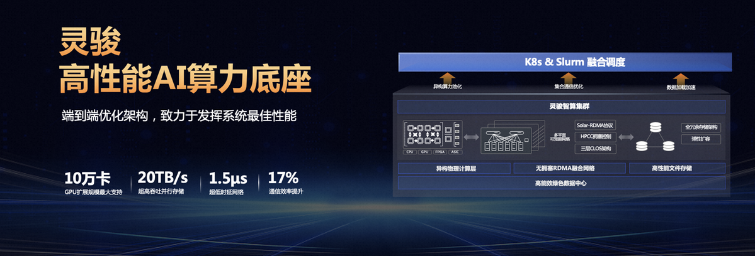
ACCL：阿里集合通信库
ACCL面向阿里云灵骏架构设计，通过算法与拓扑深入协同来收获更好的通信性能（BigGraph 网络拓扑），ACCL的关键特性包括：
异构拓扑感知，如节点内PCIE与NVLink/NVSwitch、节点间多轨RDMA网络，分层混合充分利用不同互连带宽。
端网协同选路，算法与拓扑协同设计实现无拥塞通信，支撑训练性能上规模可扩展。
在网多流负载均衡，多任务并发、资源争抢时保障整体吞吐。

Slide 20
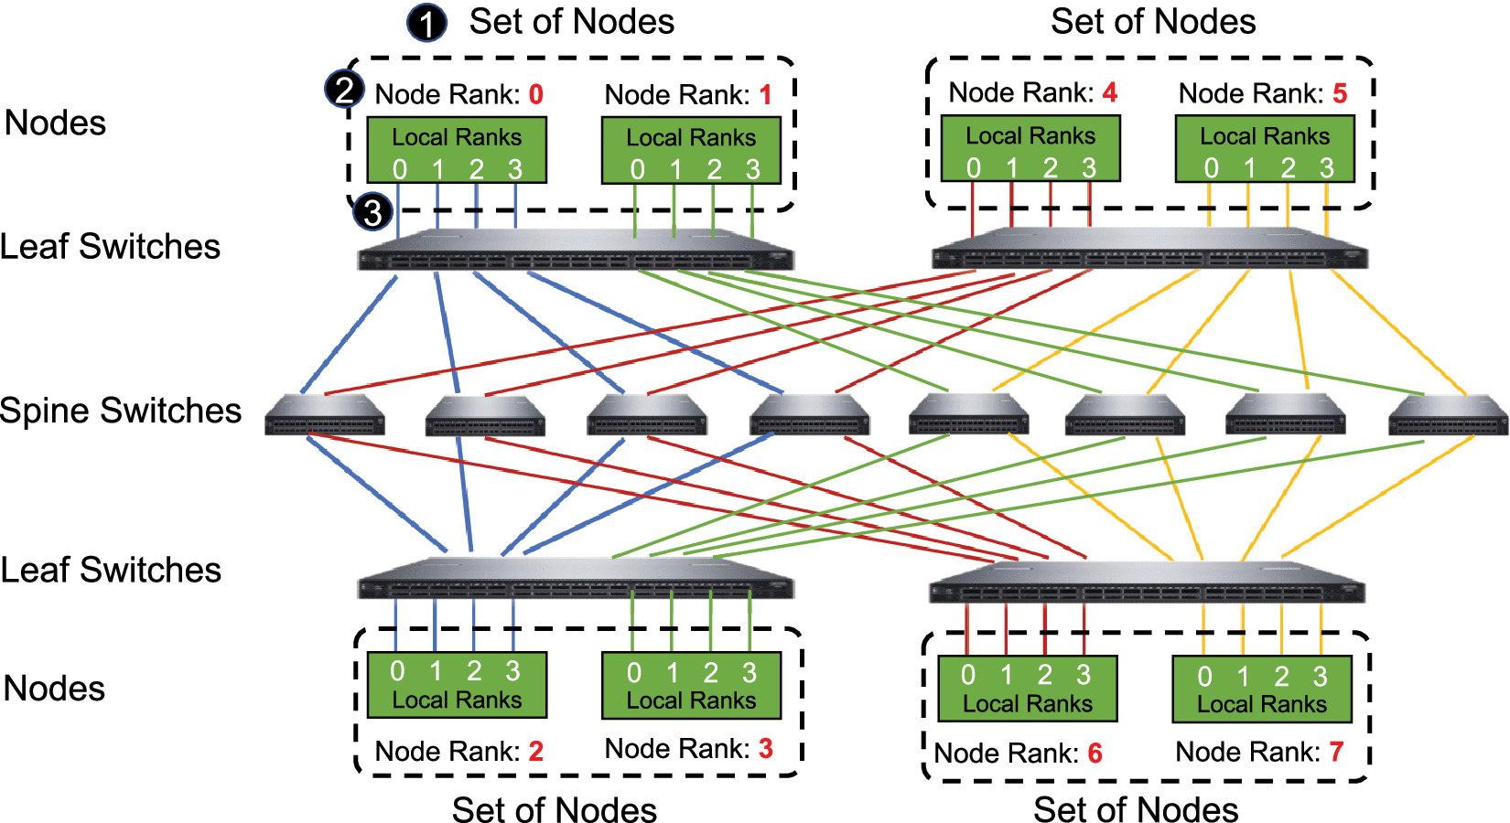
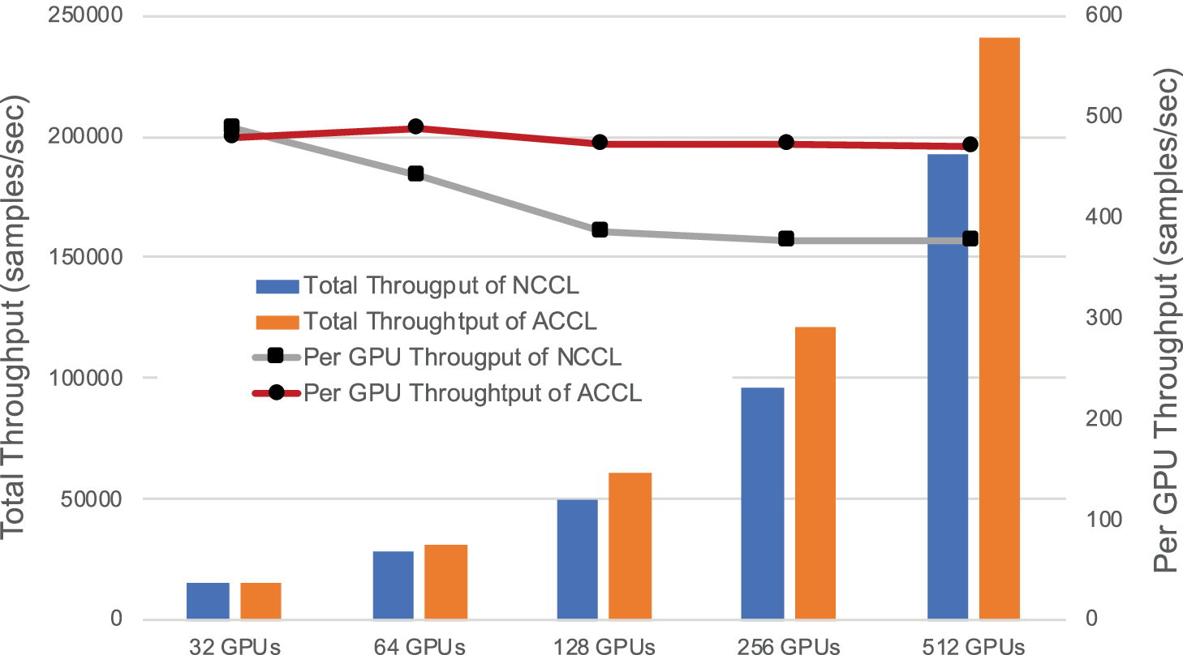
ACCL：阿里集合通信库
BigGraph 网络拓扑：
两层交换机分组互联，每层一个交换机和另一层交换机全互联。两层交换机间至少存在N/2个物理链路可用。
两层交换机间最短路径确认，接入不同层次任意两个device间最短路径具有唯一性并等长。

Slide 21
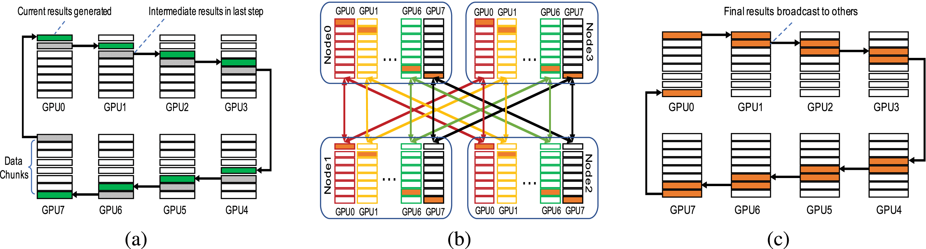
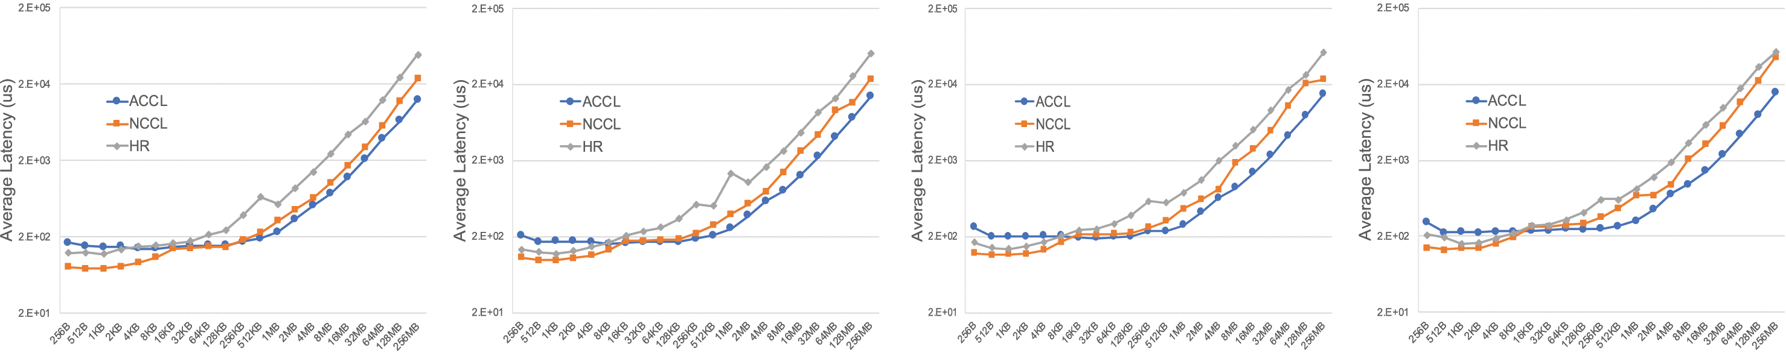
ACCL：阿里集合通信库
HD 算法逻辑连接和 BigGraph 拓扑物理链路进行映射，避免链路争用，彻底解决网络拥塞。
Halving-Doubling with rank-mapping（HDRM），从集合通信管理层面分配链路。

Slide 22
04. 腾讯 TCCL
https://cloud.tencent.com/document/product/1646/93319
基于NCCL（Nvidia Collective Communication Library）开发的集合通信库

Slide 23
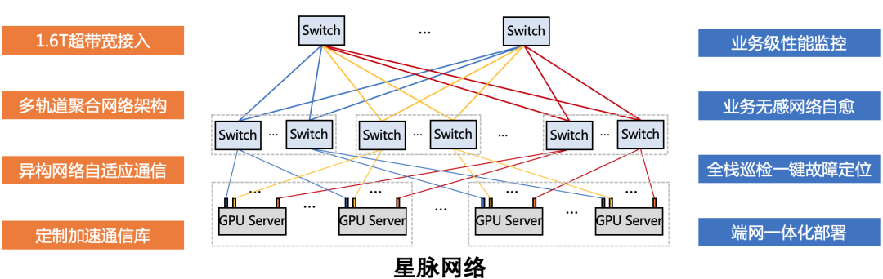
TCCL，Tencent 腾讯集合通信库
TCCL（Tencent Collective Communication Library）针对腾讯云星脉网络架构的通信库。依托星脉网络硬件架构，为 AI 大模型训练提供更高效的网络通信性能，同时具备网络故障快速感知与自愈的智能运维能力。

Slide 24
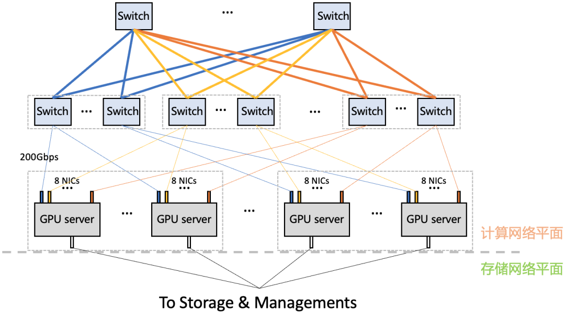
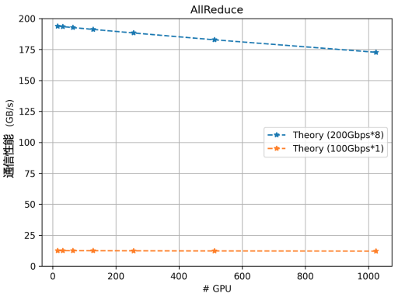
TCCL，Tencent 腾讯集合通信库：主要特性包括
双网口动态聚合优化，端网协同自研协议栈，发挥 GPU 性能极限。
全局 Hash 路由（Global Hash Routing），负载均衡，避免拥塞。
拓扑亲和 fat-tree 组网，流量调度监控，最小化流量绕行。
自研交换机，可编程RDMA拥塞控制算法。

Slide 25
Question
可以打开讲讲腾讯云的星脉网络架构吗？

Slide 26
05. Intel oneCCL
oneAPI Collective Communications Library (oneCCL)
https://github.com/intel/torch-ccl
https://oneapi-src.github.io/oneCCL/introduction/sample.html

Slide 27

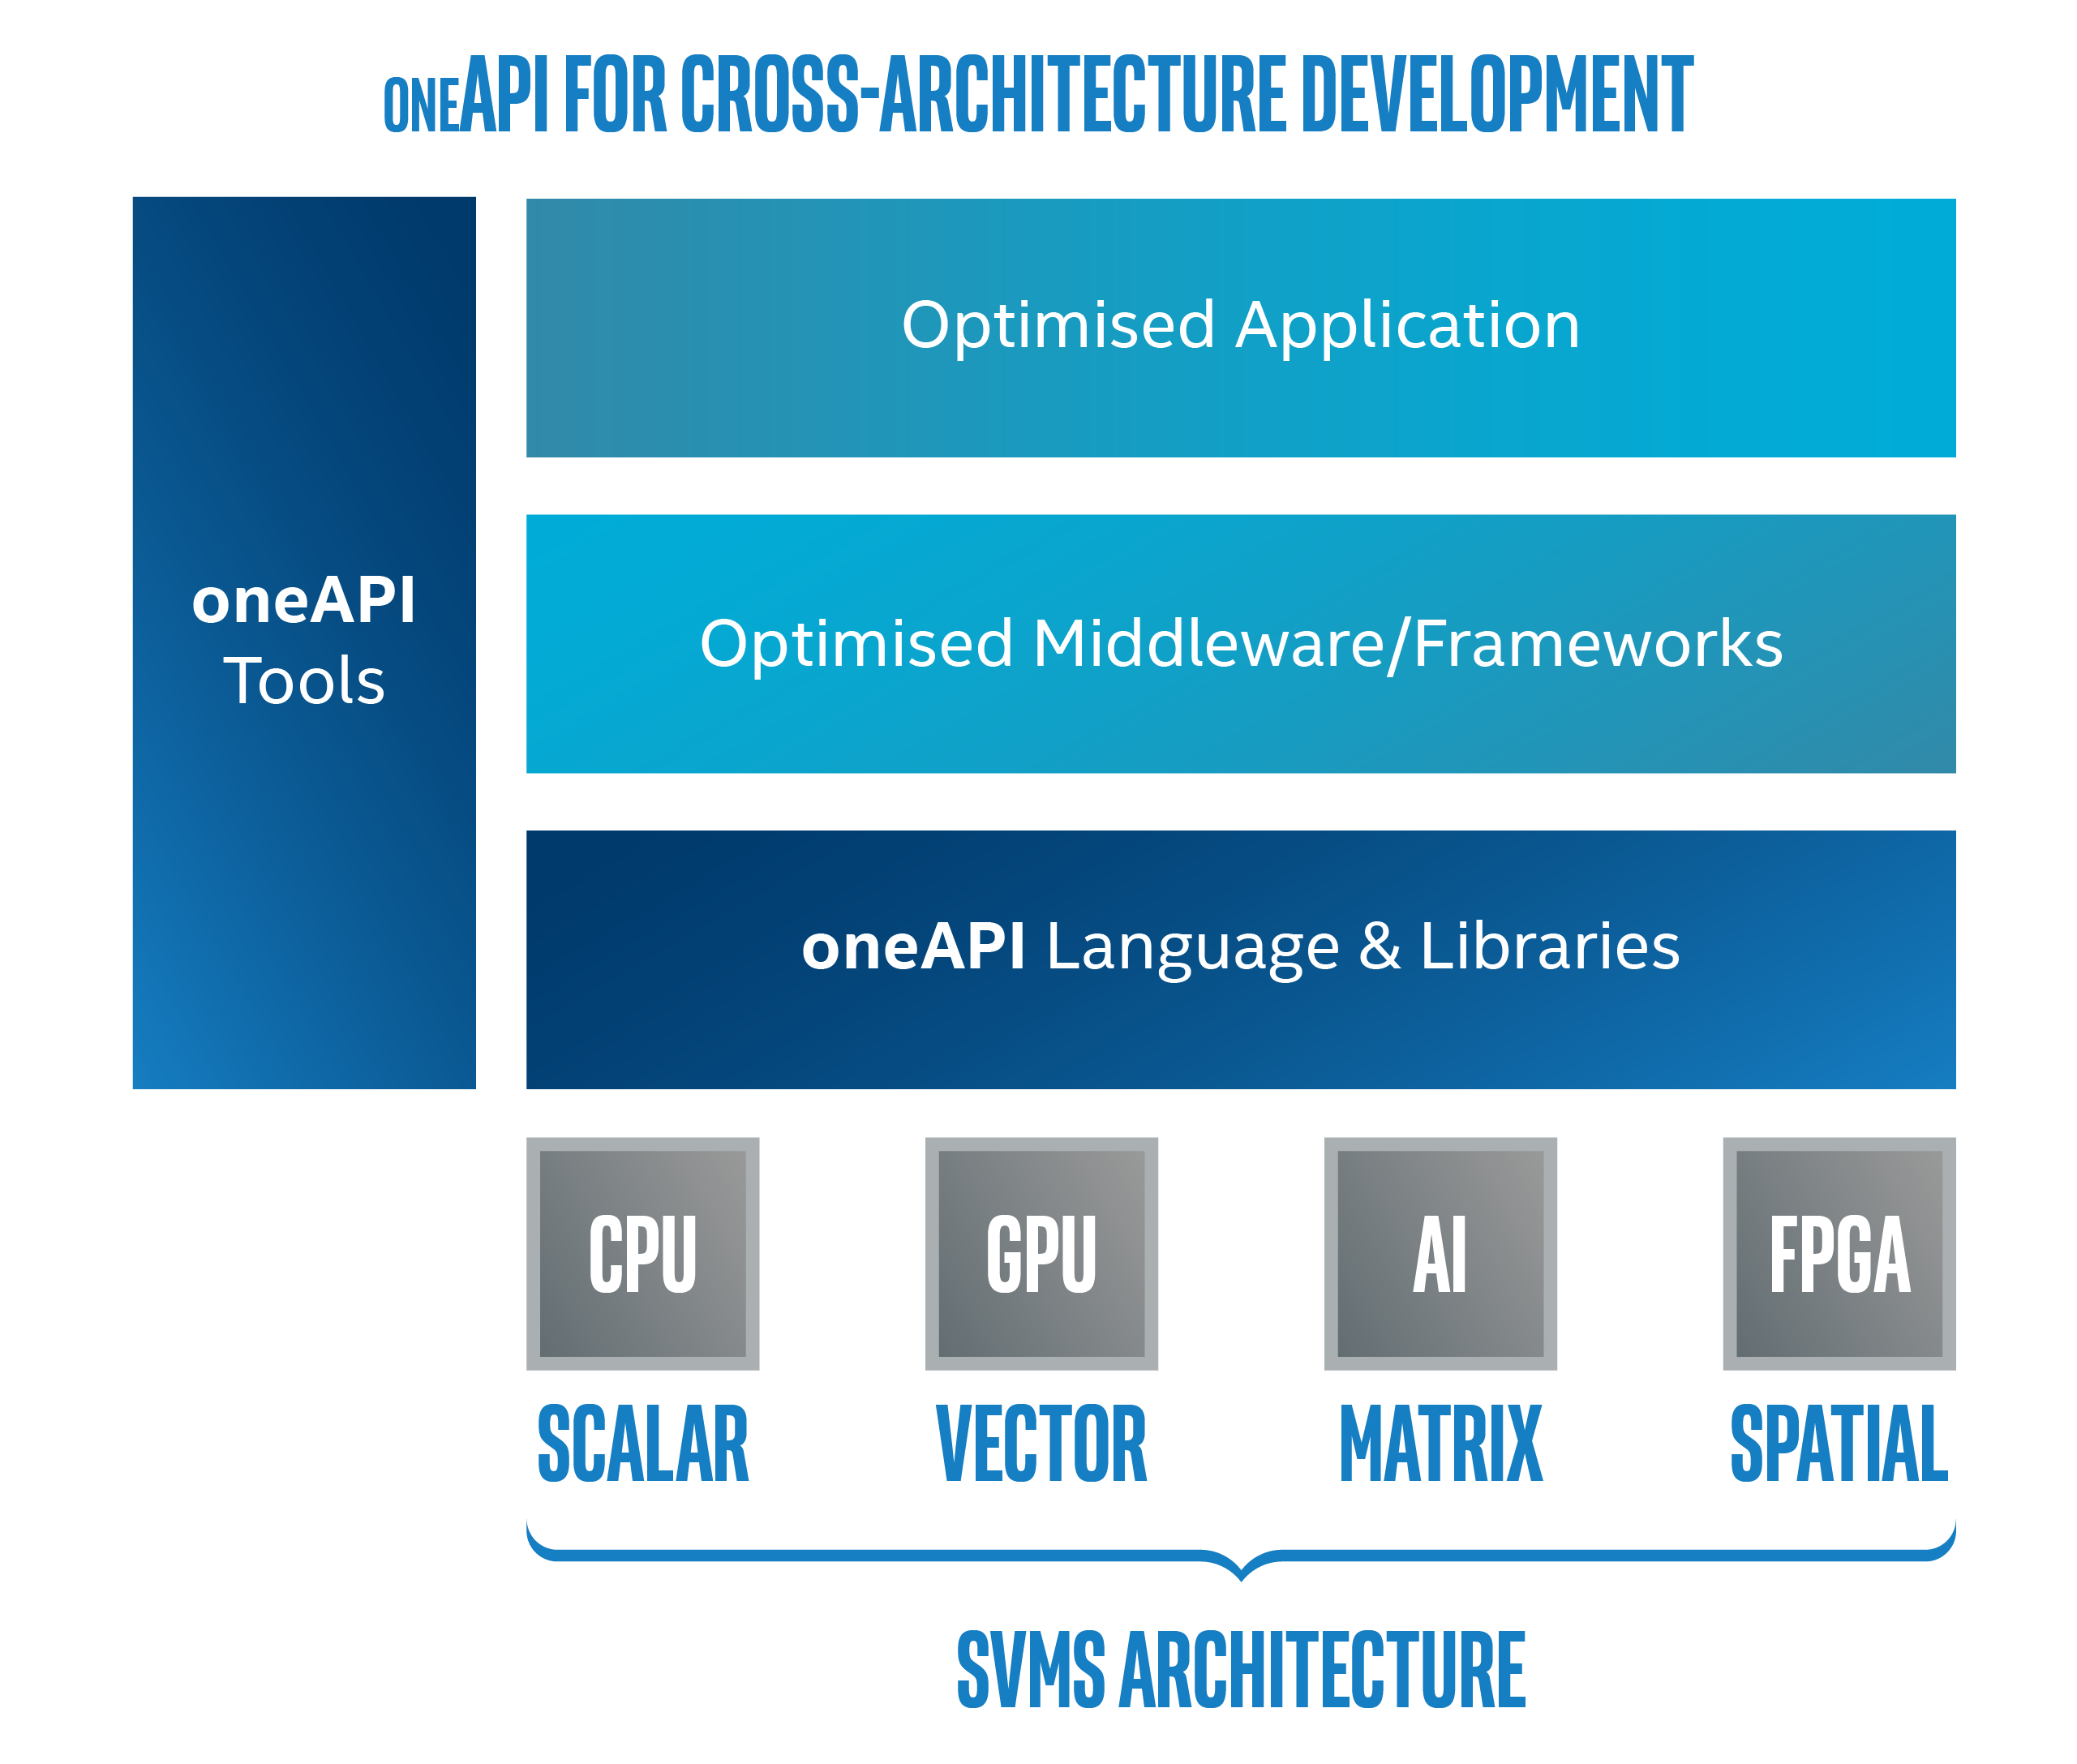
Intel oneCCL
oneCCL 是 Intel 开发的一个高效通信库，作为 oneAPI 生态系统的一部分。

Slide 28
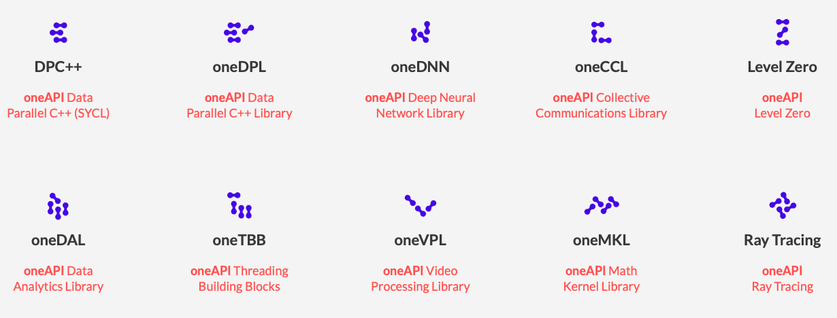
Intel oneCCL
oneCCL 是 Intel 开发的一个高效通信库，作为 oneAPI 生态系统的一部分。

Slide 29
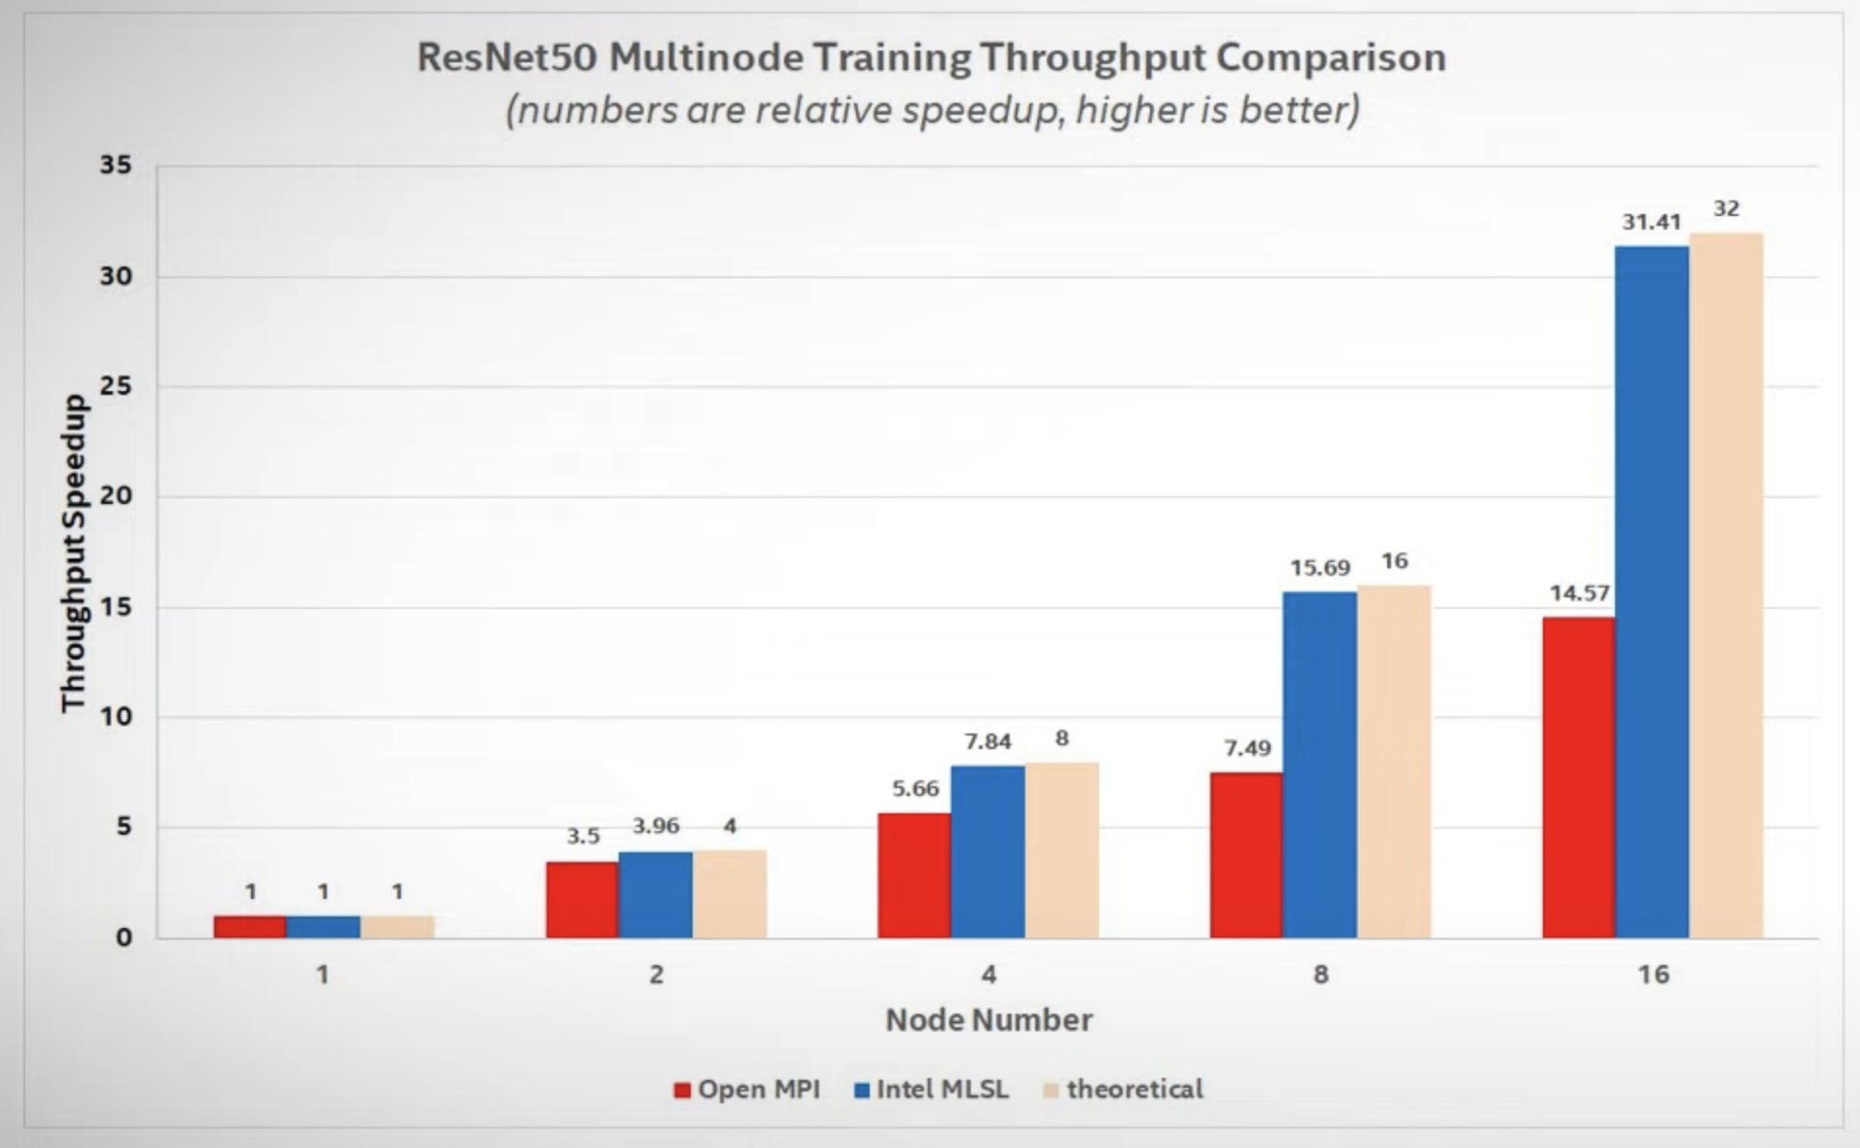
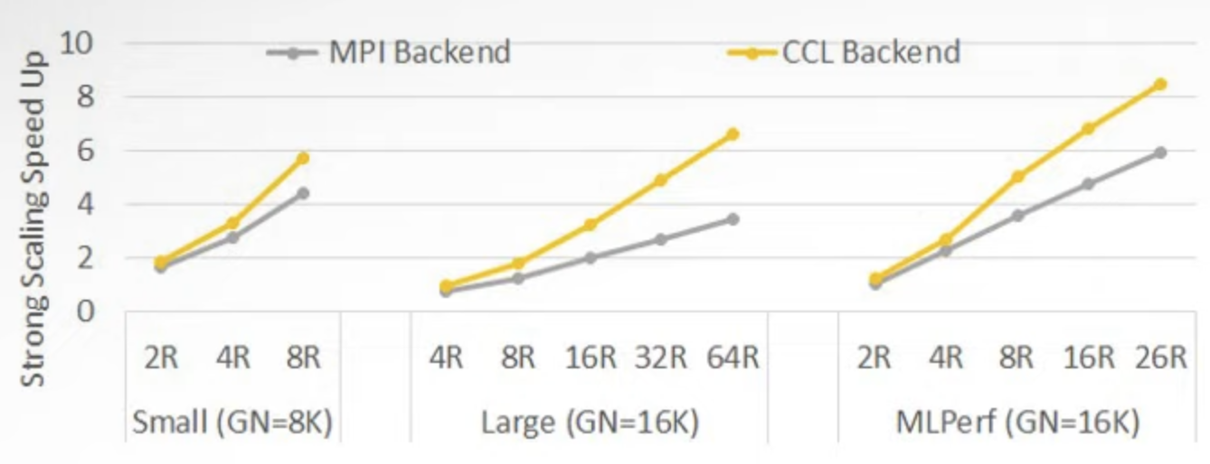
Intel oneCCL
oneCCL 支持多种通信模式，包括点对点、广播、规约等：
oneCCL 支持 SYCL，可与 Level Zero 驱动层配合，充分利用 Intel 的 NPU 和 GPU 硬件资源。
提供自动线程亲和性设置功能，可以优化多核处理器上的并行性能。
对于低精度数据类型，e.g. BF16 提供专门的优化支持。

Slide 30
06. AMD RCCL
AMD ROCm Communication Collectives Library(RCCL)
https://github.com/ROCm/rccl
https://rocm.docs.amd.com/projects/rccl/en/latest/

Slide 31
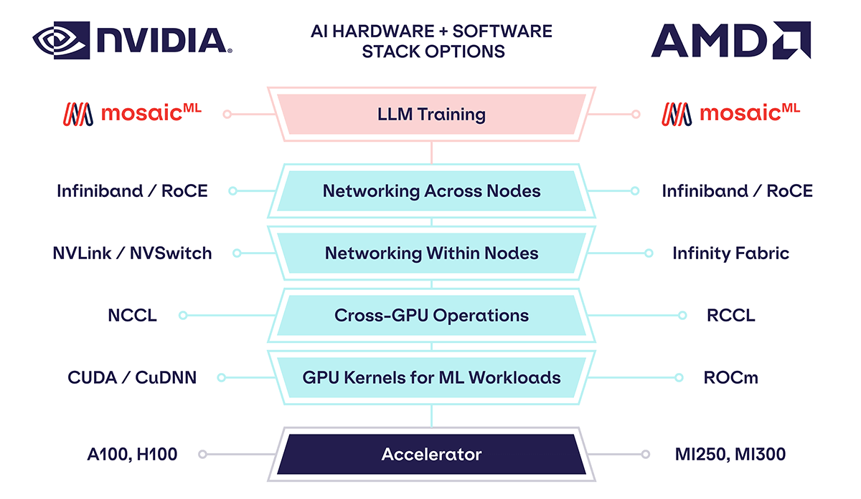

Slide 32
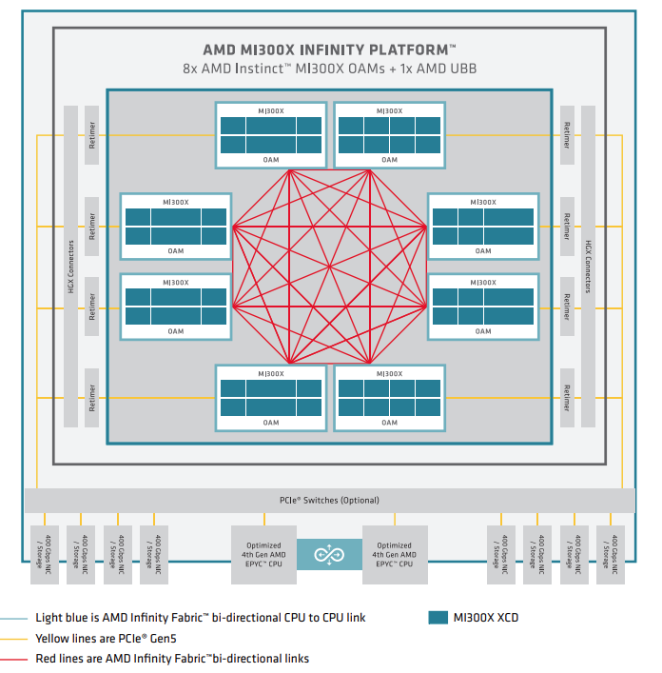
AMD RCCL
RCCL (pronounced “Rickel”) ，AMD ROCm 生态的一部分。
RCCL替代NCCL，Infinity Fabric替代节点内的NVSwitch。

Slide 33
AMD RCCL 主要特性
GPU 到 GPU（P2P）直接通信操作
支持通过 PCIe 和 xGMI 互连在本地传输数据
支持通过 InfiniBand Verbs 和 TCP/IP 套接字在网络上传输数据。
对标 CUDA 使用NCCL相同 API，所以RCCL还支持通信器和拓扑等特性
RCCL 中流特性与 NCCL 中流特性不同，它使用 HIP 流而不是 CUDA 流

Slide 34
07. Meta Gloo
https://github.com/facebookincubator/gloo
Gloo is a collective communications library

Slide 35
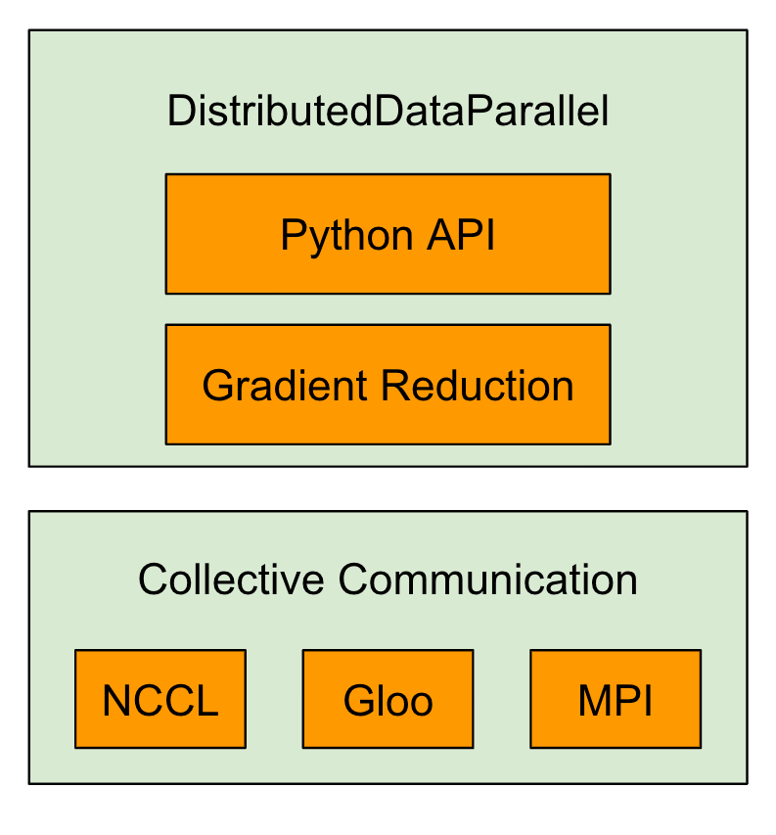
PyTorch 通信后端

Slide 36
Facebook GLOO
Gloo 是 facebook出品的一个类似MPI的集合通信库
Gloo 提供系列基于 CUDA-aware 的 All reduce 实现；
Mate 开源机器学习集合通信库，对 all reduce 提供多种实现方案：
allreduce_ring / allreduce_ring_chunked / allreduce_halving_doubling / allreducube_bcube
集成 GPU-Direct，实现多 GPU 内存缓冲区间数据传输，减少 Host – Device 内存复制；
Gloo支持通过 PCIe 和 NVLink 等互连进行多 GPU 通信
Gloo支持不同的数据传输方式进行节点间和节点内的数据通信

Slide 37
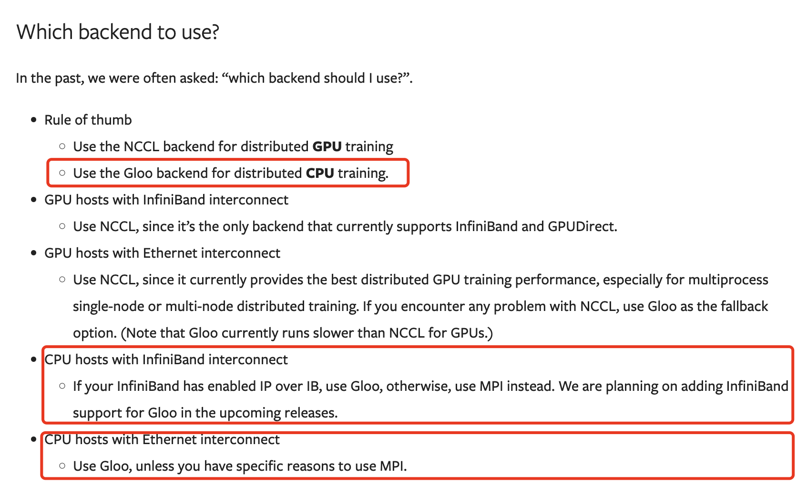
什么时候用 GLoo 什么时候用 NCCL
https://pytorch.org/docs/stable/distributed.html

Slide 38
08. 总结与思考

Slide 39
各种 XCCL 库优缺点对比
 | 厂 商 | 是否基于NCCL | 是否 开源 | 是否支持 异构通信 | 拓扑感 知强化 | 流量监 控强化 | 集群 容错 | 核心设 计目标
NCCL | NVIDIA | 业界标杆
oneCCL | Intel | 否 | 是 | 是 | 是 | 是 | 是 | 为 Intel 的异构芯片进行加速
RCCL | AMD | 否 | 是 | 否 | 是 | 是 | 是 | 为 AMD 的 NPU 硬件进行通信加速
Gloo | Mate | 否 | 是 | 是 | 是 | 是 | 是 | 为 CPU-GPU 之间通信进行加速
BCCL | 百度 | 是 | 否 | 是 | 是 | 是 | 是 | 异构通信故障诊断容错性能优化
TCCL | 腾讯 | 是 | 否 | 是 | 是 | 是 | 是 | 为腾讯星脉网络定制通信库极致优化性能
ACCL | 阿里 | 是 | 否 | 是 | 是 | 是 | 是 | 面向阿里云灵骏架构设计优化性能
HCCL | 华为 | 否 | 是 | 否 | 是 | 是 | 是 | 基于昇腾硬件 NPU 之间通信进行加速

